Slide 1

Интерактивное изучение вестибулярной
сенсорной системы у подрастающего поколения
Студент: Дмитрий Кочев, IA-204
Научный руководитель: Василий Морару,
доктор, проф. унив.
Кишинэу, 2023

Slide 2

Цель разрабатываемого проекта:
исследование современных информационных технологий и разработка интерактивной информационной системы по изучению вестибулярной сенсорной системы у подрастающего поколения - посетителей электронного портала на основе некоммерческих взаимоотношений.
Основные методы исследования: экспертных оценок, обобщение, системный и комплексный подход, структурный анализ, статистические методы (наблюдение, сравнение, табличный и графический) и др.
Метод сбора данных в дипломной работе - мониторинг научных и информационных материалов в печатных и электронных СМИ, маркетинговых и консалтинговых исследований, баз данных и др.

Slide 3
Этапы разработки:
Исследование теоретических аспектов построения информационной системы заданного содержания и обоснование концепции создания интерактивной информационной системы изучения вестибулярной сенсорной системы среди подрастающего поколения.
Формализация понятий и терминологий объекта и субъектов исследования в области IT и смежных теме медицинской и психолого – биологической сферах.
Постановка задачи.
Разработка и реализация проекта создания электронной некоммерческой площадки изучения и интерактивного контроля слуха и зрения вестибулярной системы Vest&Sens.
Тестирование этапов жизненного цикла технологического процесса сопровождения интреактивной ИС «Vest&Sens».
Разработка инструктивного материала по использованию системы
Формулирование выводов и предложений.

Slide 4
Новизна работы – на основе изученных в ходе обучения в Техническом университете Молдовы и личного опыта разработка интреактивной WEB- платформы, обеспечивающей удобный интерфейс изучения информации особенностей сенсорной системы молодого поколения в общей возрастной категории 16+
Практическая значимость работы рассматривается в следующих аспектах:
В социальном плане, как помощь родителям в желании побудить к позитивному развитию, исключению абьюза, отказу от дивиантных форм.
В прикладном технологическом аспекте – возможность использовать разработанную платформу, как некоммерческое WEB- приложение для обучения и тестирования заинтересованного круга лиц, накопления данных и, при необходимости, выполнения дополнительного статистического анализа возрастного состояния и социального статуса пользователей электронного портала.

Slide 5
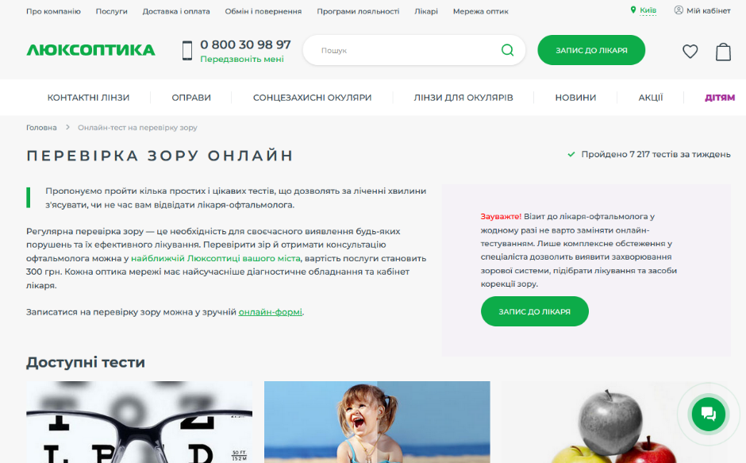
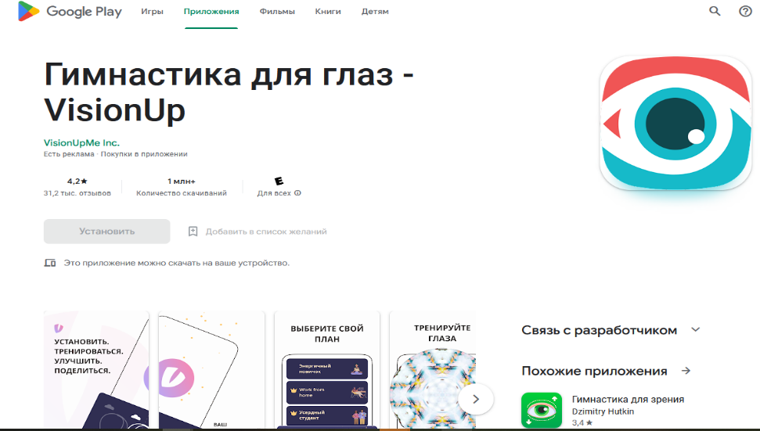
Обзор программных решений аналогов - отсутствует
Источник: https://luxoptica.ua/ua/tests/
Рисунок 1.1.2.1 Скриншот Главной страницы сайта
Украинской офтальмологической клиники
Источник: https://luxoptica.ua/ua/tests/
Рисунок 1.1.2.3 Список предложений Google Play (фрагмент)
Источник: https://play.google.com/store/apps/details?id=com.eyeexamtest.eyecareplus&hl=ru&gl=US

Slide 6
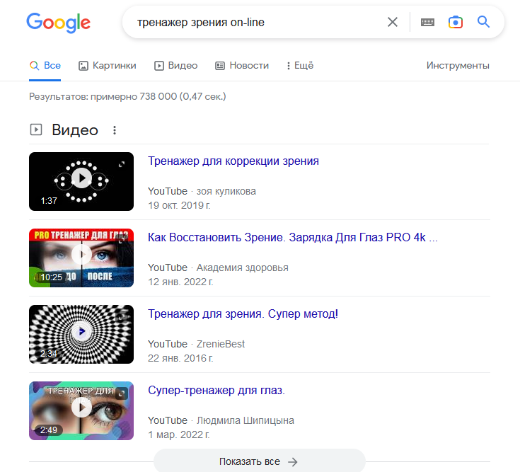
Обзор программных решений аналогов - отсутствует
Источник: https://luxoptica.ua/ua/tests/
Источник: https://www.google.com/search?client=firefox-b-d&q=%D1%82%D1%80%D0%B5%D0%BD%D0%B0%D0%B6%D0%B5%D1%80+%D0%B7%D1%80%D0%B5%D0%BD%D0%B8%D1%8F+on-line
Рисунок 1.1.2.1 Скриншот Главной страницы сайта
Украинской офтальмологической клиники
Рисунок 1.1.2.4 Результат выполнения поисковой строки

Slide 7
В качестве программных средств и платформ в проекте реализованы:
PHP версия 8.0 как язык серверного программирования, для обработки данных (логики вычислений, манипулирования данными).
HTML для визуализации, структурирования данными, разметки разделов, блоков, секций электронного портала.
Adobe Photoshop cs6 как технология веб дизайна.
JavaScript (версия ES 2021) – для придания динамики изменения данных в реальном времени.
Figma как инструмент для создания дизайна и удобной работы над UI (создание / описание / модификация внешнего интерфейса сайта) и UX (отображения внешнего вида сайта для всех произведённых изменений) для достижения заданного функционала интерфейса.
Framework для PHP – Laravel версия 8.x – как набор инструкций и методов для оптимизации и ускорении работы над новым проектом.
MySqli - версия 5.8 – для работы с данными, структурированными в виде информационных таблиц.
Google формы как дополнительный инструмент проектирования.

Slide 8
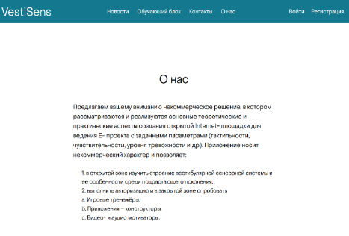
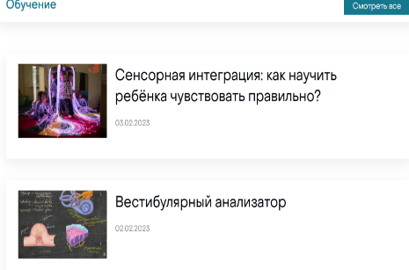
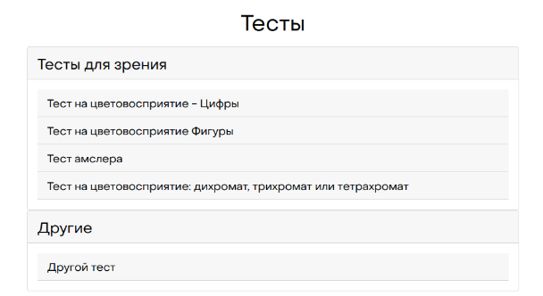
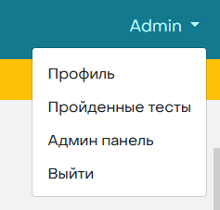
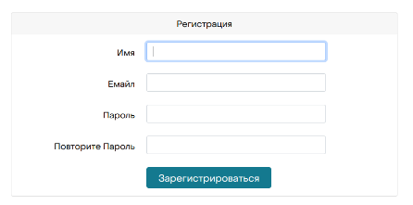
Итогом работы стала разработка реальной интерактивной электронной некоммерческой площадки следующей структуры:
Свободная зона:
  Новости.
  Обучающий блок.
  Контакты.
  Авторизация для входа в закрытую зону
Закрытая зона:
  Тестовые приложения.
  Игровые тренажёры.
  Видео- и аудио мотиваторы.
Размещение электронного портала дипломного проекта «Vesti&Sens»
URL: http://vestisens.only4your.ru/

Slide 9
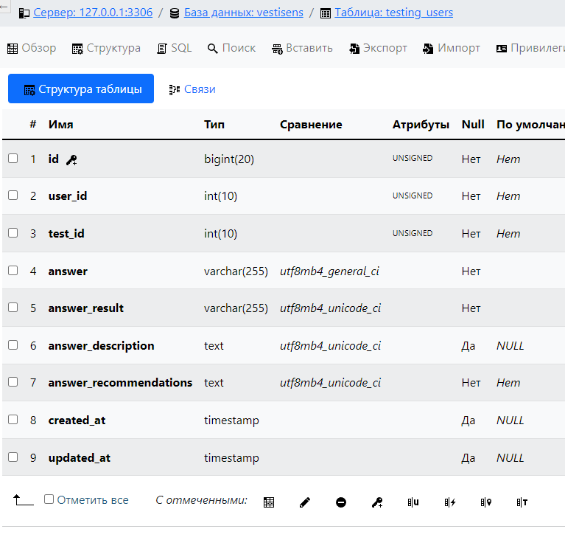
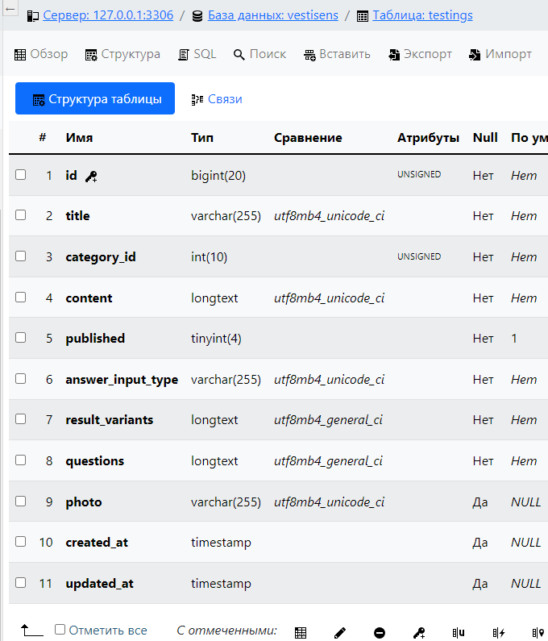
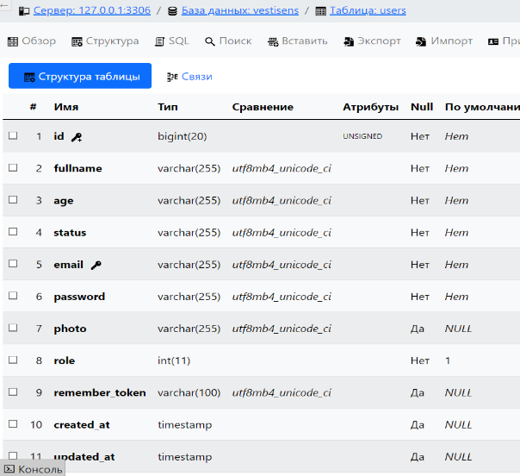
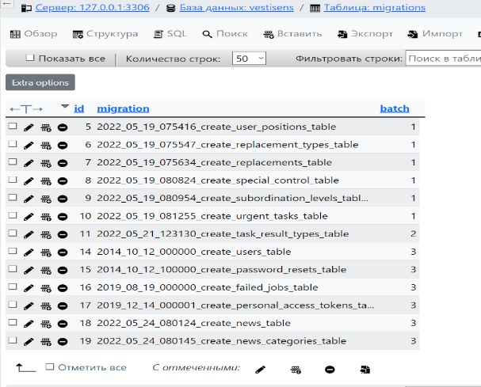
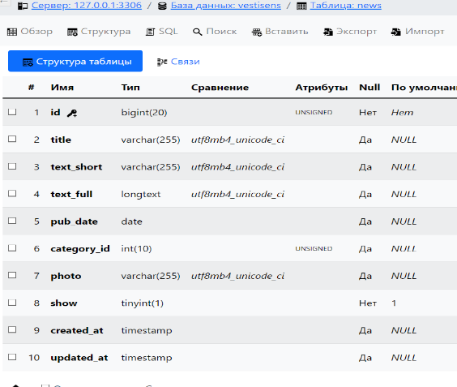
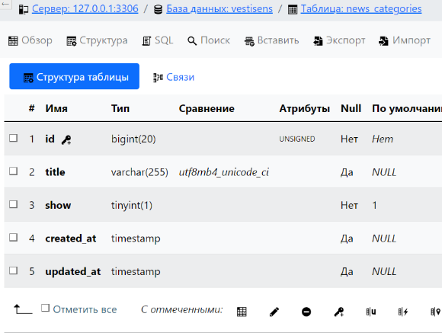
Структура таблиц СУБД MySqli версии 5.8 электронного портала дипломного проекта «Vesti&Sens» URL: http://vestisens.only4your.ru/

Slide 10
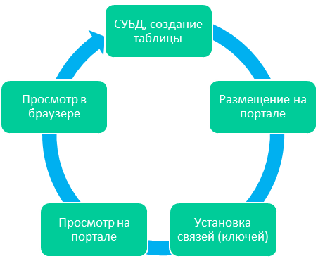
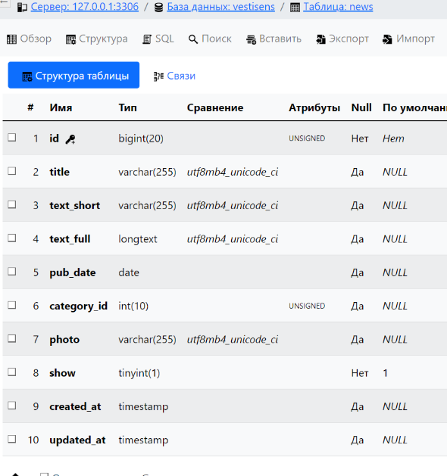
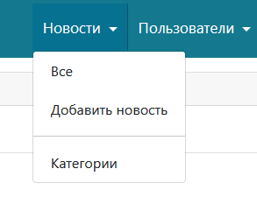
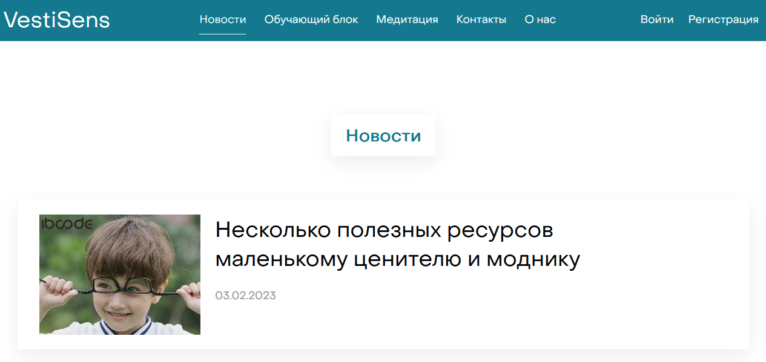
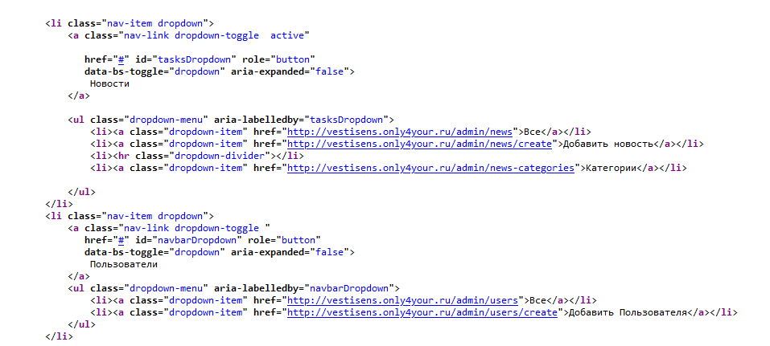
Открытая зона: создание / обработка страницы электронного портала дипломного проекта «Vesti&Sens» URL: http://vestisens.only4your.ru/
3. Работа в Админ панели
Диаграмма последовательности информационной системы Vesti&Sens
1. Структура таблицы
4. Скриншот страницы портала
2. Программный код в браузере

Slide 11
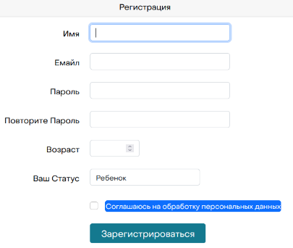
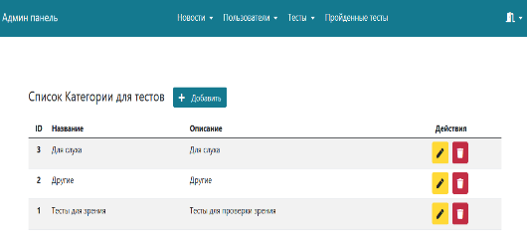
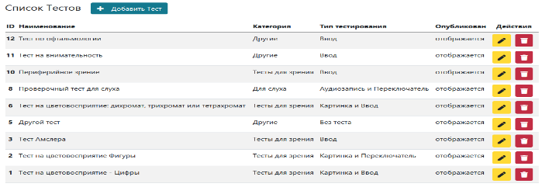
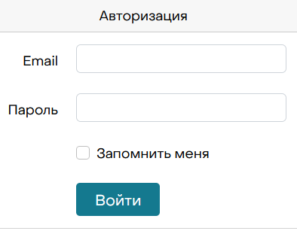
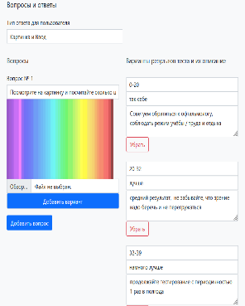
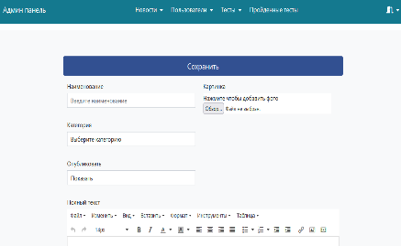
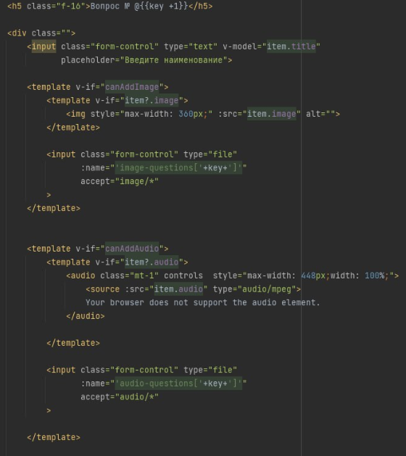


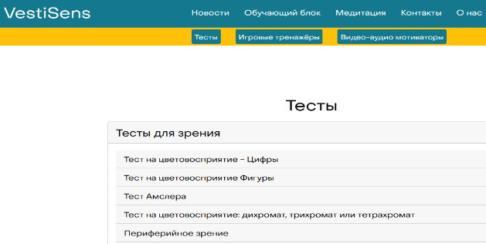
Закрытая зона: создание / обработка тестов электронного портала дипломного проекта «Vesti&Sens» URL: http://vestisens.only4your.ru/
3. Работа в Админ панели: список тестов/ категорий тестов
тестов
1. Регистрация / авторизация на портале
5. Редактирование зрительного и слухового теста
2. Структура таблицы тестов / пользователей тестов
4. Программный код (фрагмент добавления теста)
6. http://vestisens.only4your.ru/

Slide 12
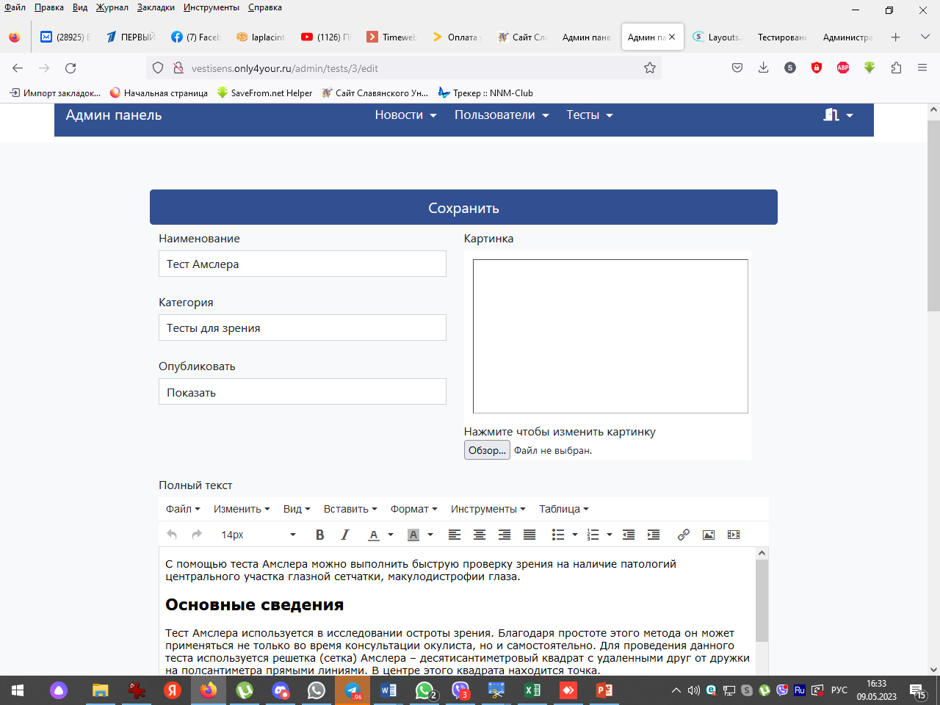
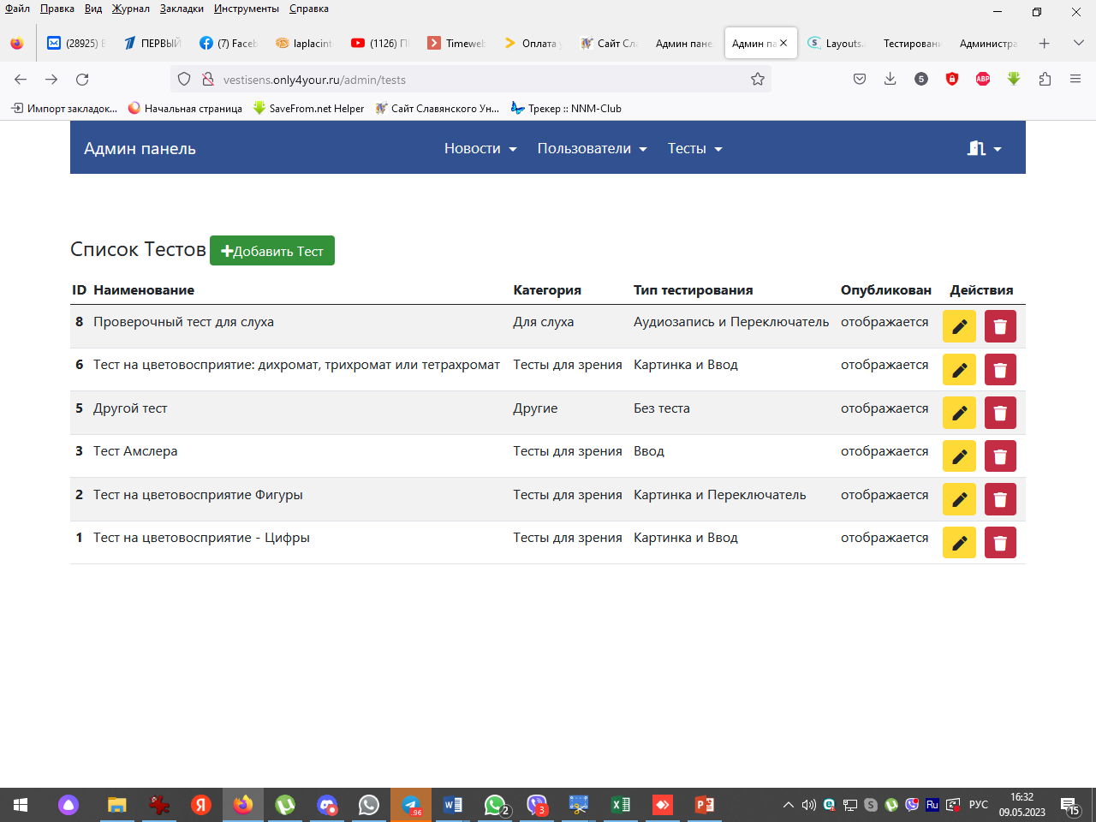
Размещение электронного портала дипломного проекта «Vesti&Sens»
URL: http://vestisens.only4your.ru/

Slide 13
Выводы:
Таким образом, разработанный интерактивный проект информационной системы на портале Vesti&Sens обеспечивает достаточно простой и интуитивно понятный интерфейс взаимодействия с системами тестирования, однозначно трактуемым, требует минимальной собранности и внимания при прохождении тестов, позволяет получить полезную информацию в разделах Новости и Обучение, предоставляет возможность снизить уровень тревожности за счет предлагаемого перечня медитаций, в том числе звуковых, слуховых систем с подключением тактильных ощущений и восприятий.
Т.к., электронный портал Vesti&Sens использует адаптивную аппаратную структуру, состав технических средств является базовым – наличие компьютера/ мобильного телефона / планшета, подключенного к сети Интернет и колонок / наушников для прослушивания звука.

